Slide 1
Кроссенс

Slide 2
Соревновательное мероприятие, на котором педагоги представляют свой опыт работы- это …
С помощью чего общаются люди?
Он сын ошибок трудных… Что приходит с годами?
Ячейка общества
Интерактивная доска – это … обучения
Имя Пассова
Что такое педагогика?
Что проводит педагог после открытого мероприятия?
конкурс
речь
опыт
семья
средство
Ефим
наука о воспитании
самоанализ

Slide 3
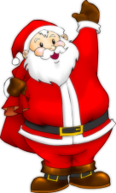
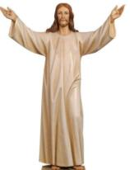
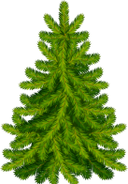
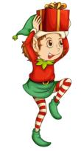
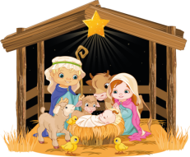
CHRISTMAS
candle
reindeer
ornaments
snow
Santa
elf
Nativity
Savior
evergreen tree

Slide 4
Ассоциативные Приёмы
ассоциативная цепочка - выстраивание цепочки ассоциаций по заданной теме или заполнение пробелов в тематической цепочке
ассоциативный куст - запись вокруг ключевого слова или заголовка всех возможных ассоциаций
кроссенс - выстраивание ассоциативных связей между картинками

Slide 5
crossense
конкурс
речь
опыт
семья
средство
Ефим
наука о воспитании
самоанализ
candle
reindeer
ornaments
snow
Santa
elf
Nativity
Savior
evergreen tree

Slide 6
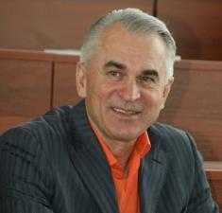
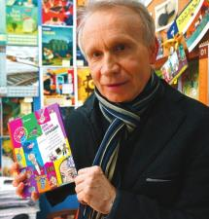
«Кроссенс»
Владимир Бусленко,
доктор технических наук, художник и философ.
Сергей Федин, писатель, педагог, математик
«Наука и техника», 2002 г.

Slide 7
Кроссенс основывается на ассоциациях понятий, событий, явлений и процессов с образами.
Этот прием позволяет организовать работу с текстом, рисунками, символами, картами, диаграммами.

Slide 10
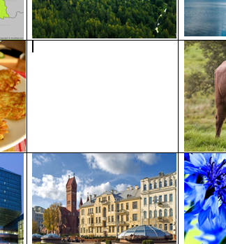
изучениE нового материала

Slide 11
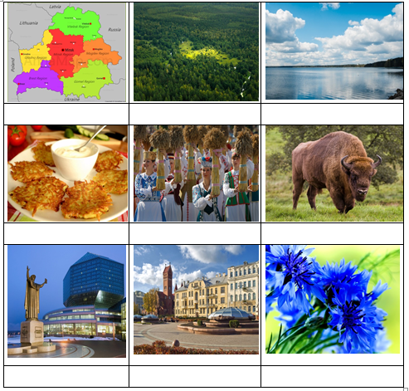
закреплениe изученного материала

Slide 12
обобщениe изученного материала

Slide 13
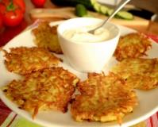
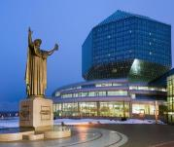
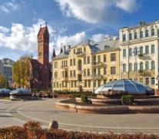
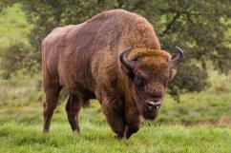
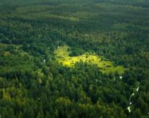
творческое (домашнее) задание

Slide 14
Алгоритм составления кроссенса:
1) определение тематики;
2) поиск и подбор изображений;
3) определение последовательности элементов;
4) построение ассоциативной связи между элементами.

Slide 15
Моделирование
Определите тему кроссенса.
Найди смысловые связи между предложенными иллюстрациями.
Расположите иллюстрации в правильной смысловой последовательности на поле кроссенса.
Представьте свою работу, указав взаимосвязи.

Slide 16
